Slide 1
«Арт-терапия» - как средство оздоровления ребенка.

Slide 2
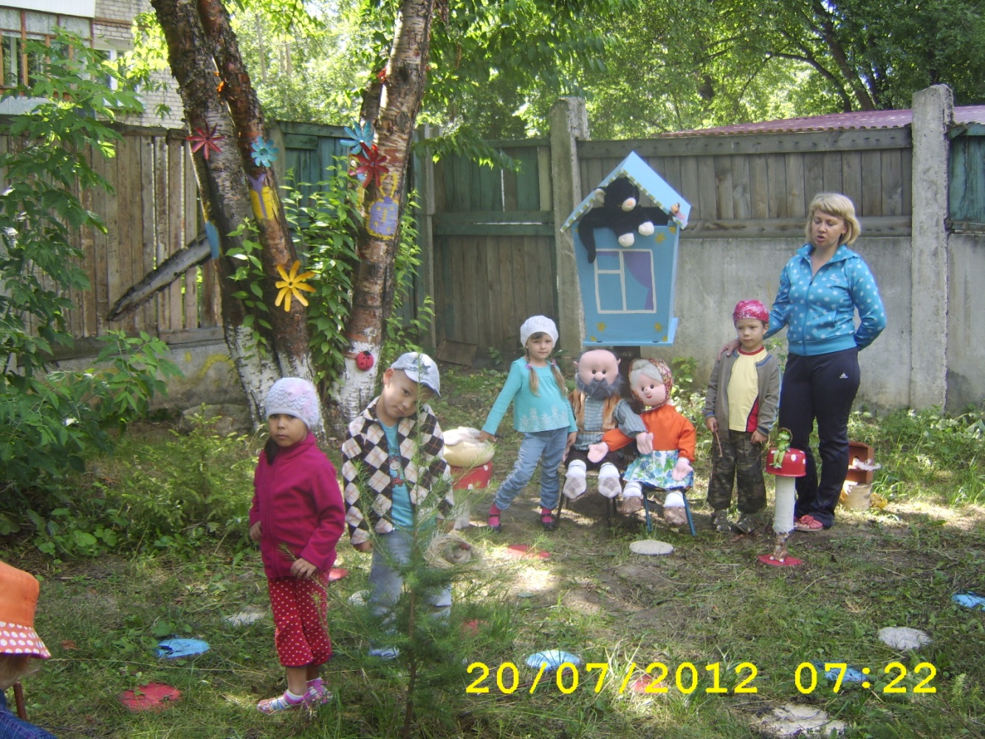
«Арт-терапия»
в научно-педагогической интерпретации понимается как забота об эмоциональном самочувствии и психологическом здоровье ребенка средствами художественной деятельности

Slide 3
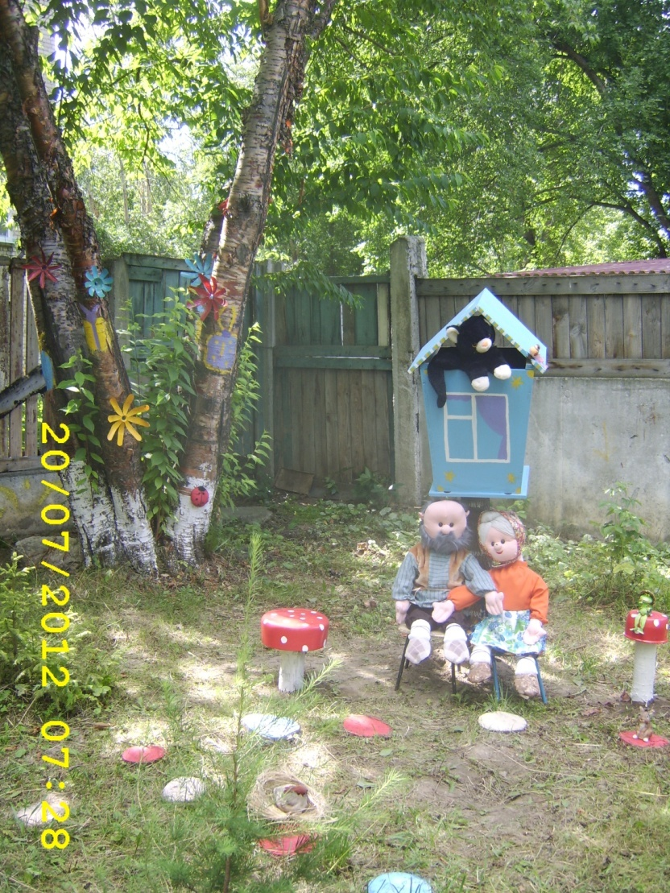
Основными задачами педагогического направления «арт-терапии»:
1. развитие
2. коррекция
3. воспитание
4. социализация

Slide 4
Используя формы и методы «арт-терапии» необходимо соблюдать следующие условия:
Должно быть творчество, которое несло бы для ребенка радость.
Не должно быть принуждаю.
У взрослого должно быть хорошее настроение, когда предлагает вместе порисовать, лепить, почитать.
Уметь вовремя закончить работу, если видите, что ребенку надоело.
Стараться поддерживать любое, даже самое слабое стремление к творчеству ребенка и если оно возникло, обставляйте его как очень важное и радостное дело.
Надо стремиться к тому, чтобы инициатива творчества исходила от самого ребенка.
Не только сами радуйтесь “произведению” ребенка, но расскажите о творческой удаче родителям, вывесите удачные работы на видном месте

Slide 5
В нашем детском саду «арт-терапия» включает в себя:
А) изотерапию (лечебное воздействие средствами искусства: рисованием, лепкой, декоративно-прикладным искусством и др.)
Б) музыкотерапию (лечебное воздействие через восприятие музыки).
В) сказкотерапию (лечебное воздействие чтением, театрализацией).
Г) игротерапия
Д) цветотерапия

Slide 6
Сказкотерапия
– это воспитание и лечение сказкой.
Сказка не только учит детей переживать, радоваться, сочувствовать, грустить, но и побуждать их к речевому контакту. Сказка содержит многогранный материал, в основе сказкотерапии лежит идея о том, что каждая сказочная ситуация несет в себе скрытый смысл решения сложных ситуаций.

Slide 7
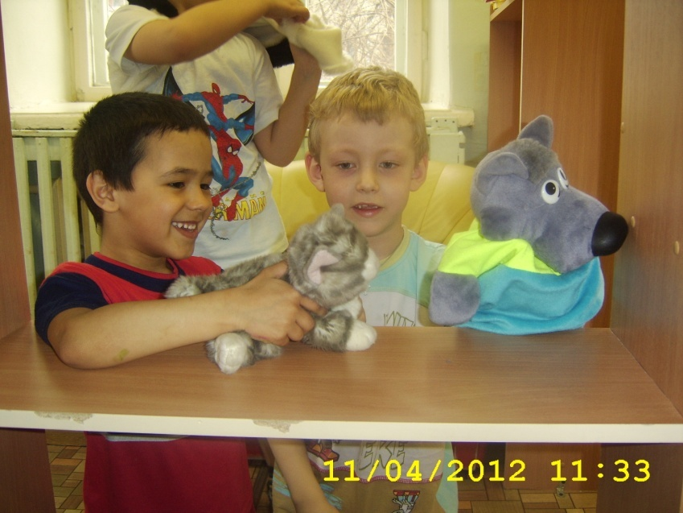
При работе со сказкой используются следующие приемы:
1. Анализ сказок
2. Прием-рассказывание сказок
3. Переписывание и дописывание авторских и народных сказок
4. Рассказывание сказок с помощью кукол
5. Сочинение сказок

Slide 8
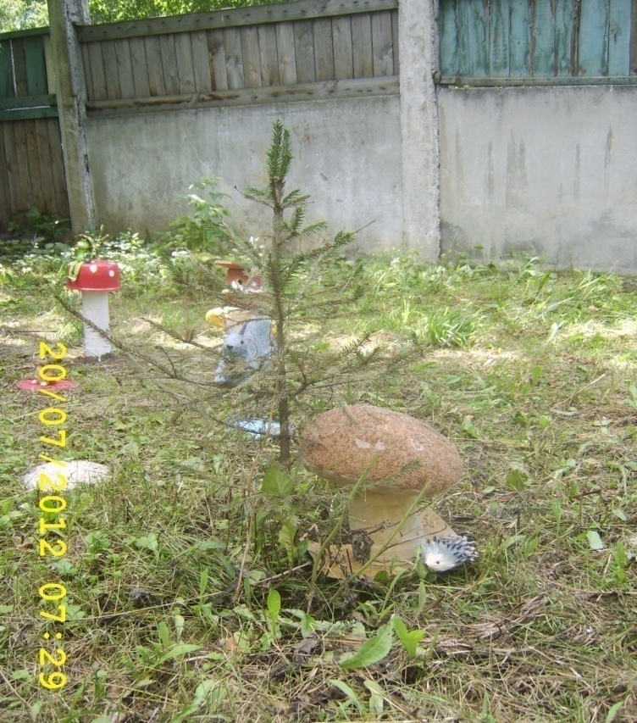
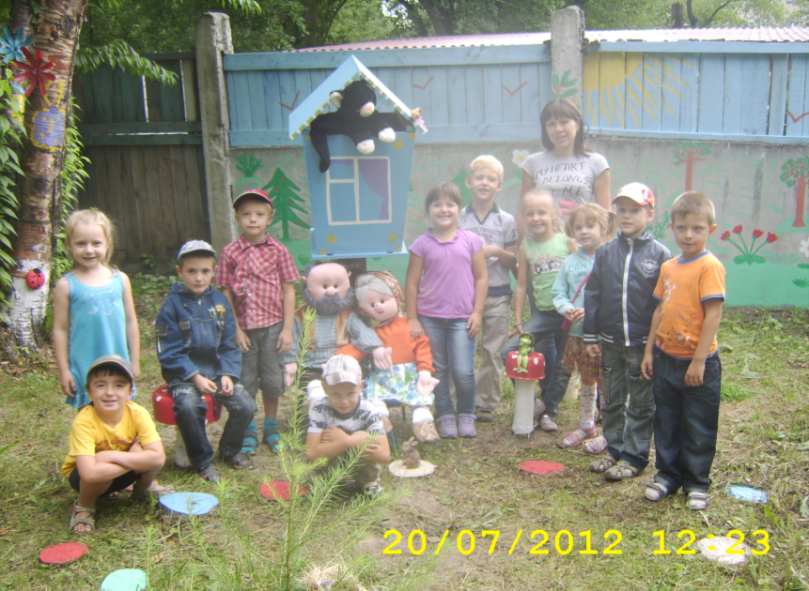
Театральная зона «Бабушкина избушка»

Slide 9
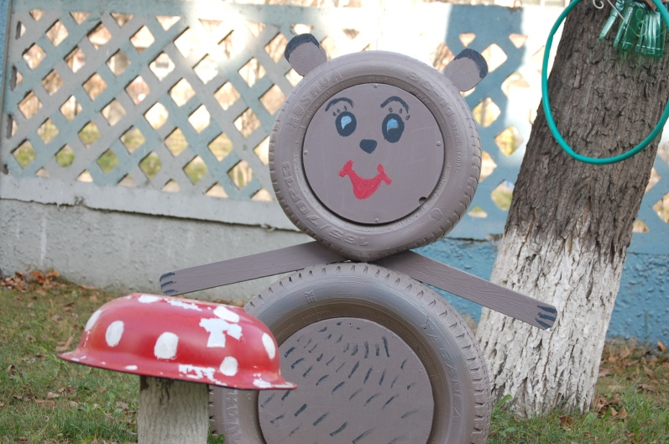
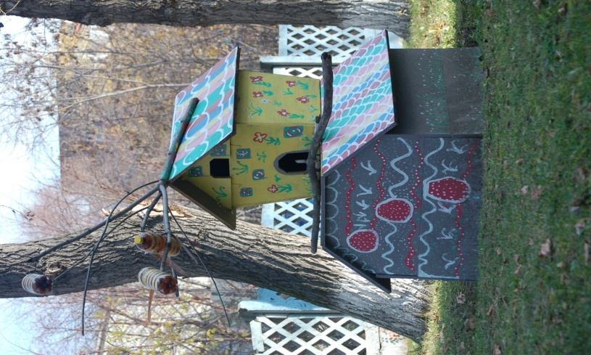
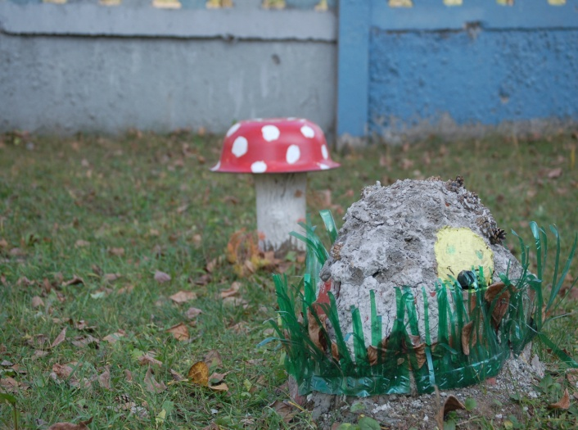
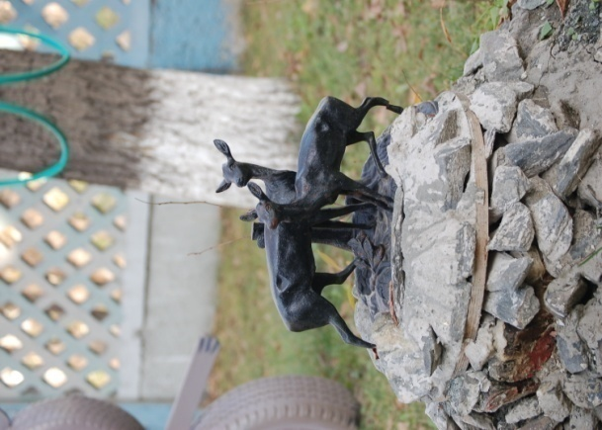
По всей территории детского сада можно встретить сказочных персонажей: пчелы с ульем , мишка, белка, сказочница- сова, ежик – без головы без ножек…оленей из сказки «Серебренное копытце». Дети легко участвовали в конкурсах и вспоминали в каких произведениях встречаются данные персонажи.

Slide 10
Результаты работы: Показатели тревожности

Slide 11
Самооценка:

Slide 12
Показатели общения

Slide 13
Агрессивность

